Slide 1
VLASTIVĚDA
TÉMA: Tomáš Garrigue Masaryk

Slide 2
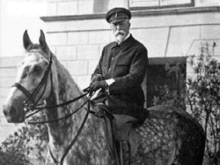
Tomáš Garrigue Masaryk
Narozen v roce 1850 v Hodoníně
Jeho otec byl Slovák – panský kočí
Matka byla Moravanka
Vyučil se jako kovář
Vystudoval vysokou školu ve Vídni
Na studijní cestě v Lipsku se seznámil s budoucí manželkou Charlottou Garrigue- Američanka
Obr. 1

Slide 3
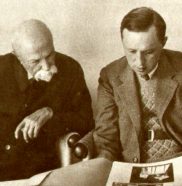
Tomáš Garrigue Masaryk
V roce 1882, kdy po rozdělení pražské univerzity vznikla její česká část, přišel Masaryk do Prahy.
Učil na univerzitě a rázem se ocitl ve středu vědeckého i politického dění.
Působil ve vídeňském parlamentu
Obr. 2

Slide 4
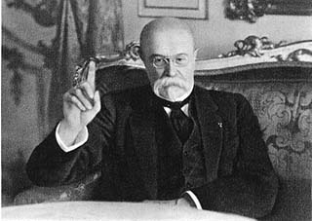
Masaryk a Rukopisy
Česká veřejnost nechtěla tento názor přijmout.
Studenti odmítali chodit na jeho přednášky.
Masaryk však trval na svém.
Zdůrazňoval, že neběží jen o Rukopisy. Jde přece o to, aby každý mohl svobodně hájit své vědecké názory a přesvědčení.
Věřil také, že pro národ má větší cenu i nepříjemná pravda než sebelépe míněná lež.
Královédvorské a Zelenohorské rukopisy jsou podvrh!!!!!!!
Obr 3.

Slide 5
Masaryk a antisemitismus
Žid Leopold Hilsner byl obviněn z vraždy dívky. Tvrdilo se, že její krev prý potřeboval k „náboženským obřadům“. Případ rozpoutal řadu protižidovské nenávisti.
Masaryk tyto středověké pověry a nenávist proti Židům (antisemitismus) odmítl jako barbarské a nedůstojné.
Masaryk docílil obnovení soudního procesu s Hilsnerem.

Slide 6
Masaryk a 1. světová válka
Když vypukla 1. světová válka, bylo profesoru Masarykovi již 64 let.
Odjíždí do zahraničí, kde vyjednával s představiteli západních států, které byly ve válce s Rakouskem-Uherskem, o možnosti obnovení české samostatnosti.
Po návratu mu hrozilo uvěznění – zůstává v emigraci.

Slide 7
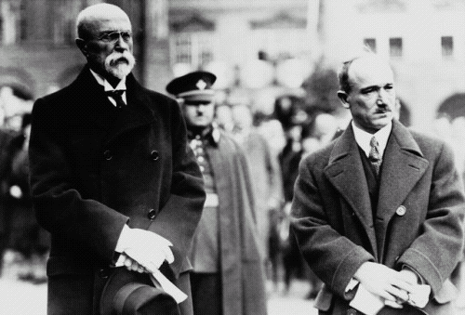
Masaryk - 1. prezident Československa
Prezidentem se stal v 68 letech
Pro těžkou nemoc v roce 1935 z funkce odstoupil
Doporučil za svého nástupce dlouholetého spolupracovníka Edvarda Beneše
V roce 1937 - umírá
Obr 4.

Slide 8
Název školy | ZÁKLADNÍ ŠKOLA, JIČÍN, HUSOVA 170
Číslo projektu | CZ.1.07/1.4.00/21.2862
Číslo a název klíčové aktivity | 3.2 Inovace a zkvalitnění výuky prostřednictvím ICT
Název DUM:VY_32_INOVACE_XVII_1_04_Tomáš Garrigue Masaryk - prezentace
Šablona číslo: XVII Sada číslo: 1 Pořadové číslo DUM: 04
Autor: Mgr. Jiřina Jeršovová

Slide 9
Anotace: Prezentace slouží k tomu, aby žáci získali základní informace o Tomáši G. Masarykovi.
Očekávaný výstup: Žáci si uvědomí, kdo byl T. G. Masaryk.
Druh učebního materiálu: prezentace zpracovaná v programu PowerPoint
Typická věková skupina: 10 - 11 let
Klíčová slova: první prezident, T. G. Masaryk
Pomůcky a materiál: počítač, interaktivní tabule, učebnice – Augusta P., Honzák F., (1995): Vlastivěda pro 5. Ročník. – SPL práce Albra. ISBN80-86287-56-4.
Potřebný čas pro výuku DUM: 30 – 35 minut
Metodické zhodnocení a popis práce s digitálním učebním materiálem: Prezentace obsahuje učební texty a obrázky k životu T. G. Masaryka.

Slide 10
Zdroje:
Obr 1. http://www.google.cz/imgres?q=tom%C3%A1%C5%A1+garrigue+masaryk&start=135&num=10&hl=cs&biw=1920&bih=897&addh=36&tbm=isch&tbnid=gGe5zii9cqlivM:&imgrefurl=http://www.sme.sk/c/4143948/vznik-csr-zavrsil-emancipacne-snahy-slovakov.html&docid=pUDRmZKq7wQIdM&imgurl=http://i.sme.sk/cdata/8/41/4143948/masaryk3.jpg&w=300&h=225&ei=qZOaUO_zLcfetAaInYCIDA&zoom=1&iact=rc&dur=484&sig=100908281861185097970&page=3&tbnh=138&tbnw=183&ndsp=66&ved=1t:429,r:53,s:135,i:73&tx=68&ty=76
Obr 2. http://www.google.cz/imgres?q=tom%C3%A1%C5%A1+garrigue+masaryk&num=10&hl=cs&biw=1920&bih=897&tbm=isch&tbnid=Lbids446A6c8lM:&imgrefurl=http://zstrebivlice.blog.cz/0512/neco-o-ceske-republice&docid=i8R3ciY4yRQSmM&imgurl=http://nd01.jxs.cz/029/820/abc3c9ae2a_113340_o2.gif&w=250&h=255&ei=2JWaULv7FI_csganvYGQDQ&zoom=1&iact=rc&dur=500&sig=100908281861185097970&page=1&tbnh=130&tbnw=127&start=0&ndsp=67&ved=1t:429,r:46,s:0,i:231&tx=91&ty=45
Obr 3. http://www.google.cz/imgres?q=tom%C3%A1%C5%A1+garrigue+masaryk&start=67&num=10&hl=cs&biw=1920&bih=897&tbm=isch&tbnid=gHtVCJvBVhMZoM:&imgrefurl=http://www.nase-rodina.cz/article.php%3Fclanek%3D69&docid=5NW31-SZr_MZaM&imgurl=http://www.nase-rodina.cz/pics/articles/art_69/69_1.jpg&w=320&h=227&ei=ppaaUNVgi8G0Btu1gIAM&zoom=1&iact=rc&dur=454&sig=100908281861185097970&page=2&tbnh=131&tbnw=177&ndsp=68&ved=1t:429,r:24,s:67,i:80&tx=102&ty=24
Obr 4. http://www.google.cz/imgres?q=tom%C3%A1%C5%A1+garrigue+masaryk+edvard+bene%C5%A1&hl=cs&biw=1920&bih=897&tbm=isch&tbnid=YZTF73hrTeOQ8M:&imgrefurl=http://tema.novinky.cz/tomas-garrigue-masaryk&docid=CWkNkFGjo9f3jM&imgurl=http://im.novinky.cz/238/292382-original1-x3i5r.jpg&w=500&h=339&ei=h5-aUNf7AcTktQaSyIGADQ&zoom=1&iact=rc&dur=593&sig=100908281861185097970&page=1&tbnh=126&tbnw=171&start=0&ndsp=56&ved=1t:429,r:33,s:0,i:173&tx=42&ty=47
Augusta P., Honzák F., (1995): Vlastivěda pro 5. Ročník. – SPL práce Albra. ISBN80-86287-56-4.

